Slide 1
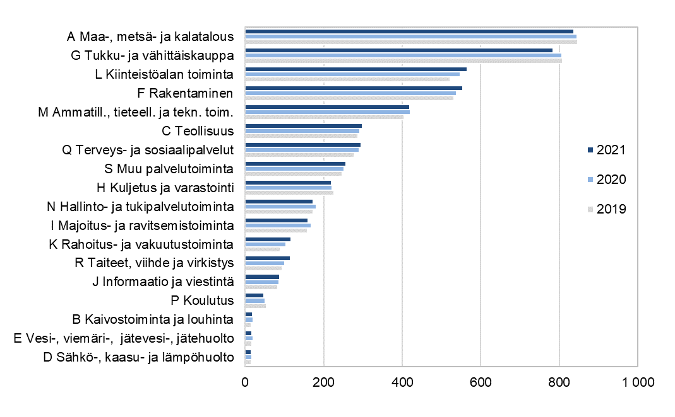
Toimipaikat päätoimialoittain Seinäjoella 2019–2021

